Slide 1
Séance d’automne 2023 de la CFPI
Atelier 1:
Promotion des talents
Isabelle Sterchi Pelizzari, responsable de projet Formation professionnelle
Walter Waltenspül, inspecteur cantonal
Office des écoles moyennes et de la formation professionnelle Zurich
2 novembre 2023

Slide 2
Programme
Accueil
Contribution théorique à la promotion des talents
La promotion des talents dans le canton de Zurich
À l’instar du concept... de gestion de la promotion des talents
Petits groupes de discussion
Talent Talk
Questions

Slide 3

Encourager les jeunes qui réussissent
Thèses:
Le talent dans la formation professionnelle est une réalité.
Les talents dans la formation professionnelle ne sont pas assez visibles, pas assez reconnus.
Il manque un engagement clair pour l’identification, le développement et la rétention des talents.
Les moyens et les ressources nécessaires pour cela font défaut.
Notes:
C'est à juste titre que la promotion spécifique des groupes cibles d'apprentis se concentre en grande partie sur les apprenants faibles.
Dans le même temps, il est également important d'encourager les jeunes performants de manière appropriée - dans leur propre intérêt, mais également dans l'intérêt de l'entreprise.
-> Les apprentis talentueux et performants sont la main-d'œuvre (manquante) de demain.
L'hétérogénéité de la formation professionnelle, qui se reflète également dans l'encouragement des talents, est ainsi visible :
différents besoins spécifiques à la profession,
des besoins différents en raison de la taille de l'entreprise formatrice et de la branche,
des traditions différentes dans les branches,
des besoins différents en fonction des métiers.
Il est également possible de voir à quoi peut ressembler une offre de promotion concrète et comment les entreprises, les associations et les écoles définissent la notion de "talent" et sélectionnent les apprentis en conséquence.
La définition du talent doit être "ouverte", il doit être évident pour les personnes extérieures qu'une sélection a lieu. Une compréhension plus approfondie du terme est souhaitable.
Montrer des modèles et des exemples afin que l'utilité de la promotion des talents soit mieux connue.
La promotion des talents dans la formation professionnelle est complexe et peut prendre différentes formes.
Des financements externes sont utiles pour lancer un projet et le mettre en œuvre.

Slide 4

Talentförderung Plus │Canton de Zurich
Sensibilisation:
Plateforme www.talentfoerderungplus.ch
Vitrine pour la formation professionnelle
Exemples de bonnes pratiques
Talent stories
Toolbox
Informations utiles
Notes:
Depuis 2019, la direction de l'éducation du canton de Zurich a lancé Talentförderung Plus - en commençant par une campagne.
Groupe cible : les entreprises formatrices, les associations et les écoles professionnelles.
La pièce maîtresse de l'initiative Talentförderung Plus est le site Internet.
Il s'agit d'une plate-forme qui, dans la boîte à outils, transmet des connaissances pertinentes sur la promotion des talents et met à disposition des outils et de la littérature ;
Mais surtout, la plate-forme montre des exemples de la manière dont les talents peuvent être encouragés. Les apprentis racontent des histoires inspirantes sur ce qu'ils ont vécu.
Les entreprises formatrices, qui se positionnent comme des "créateurs de talents", décrivent comment elles reconnaissent les talents et ce qu'elles proposent dans le domaine de la promotion des talents.
Traduit avec www.DeepL.com/Translator (version gratuite)

Slide 5
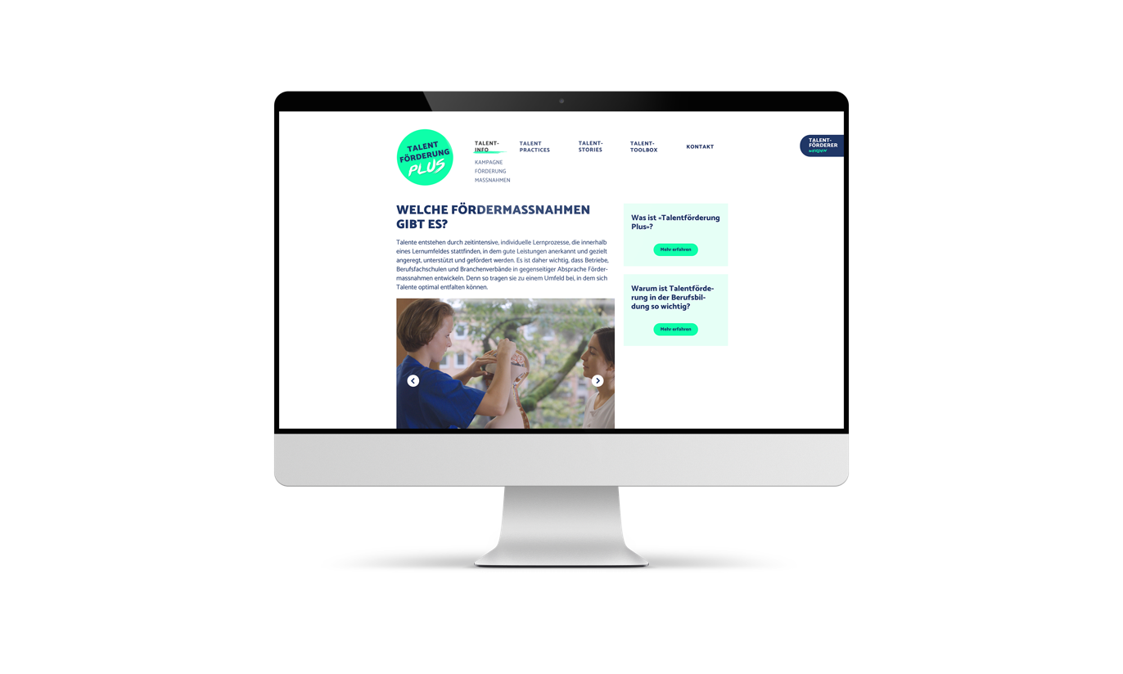

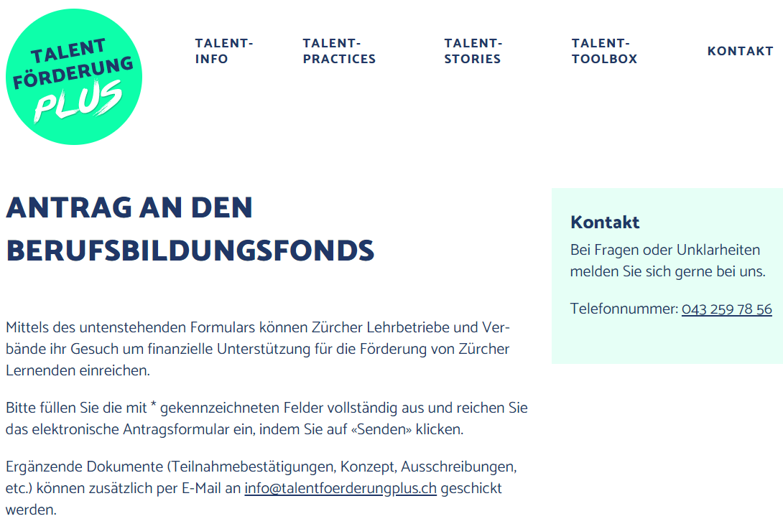
Donner l’envie:
Contribution à la promotion du Fonds en faveur de la formation professionnelle du canton de Zurich:
Contribution financière
aux entreprises de formation qui encouragent
les apprentis/-es talentueux/-ses
Formulaire de demande en ligne
Notes:
Les petites et moyennes entreprises me demandent souvent : "Pourquoi devrais-je encore promouvoir les apprentis ? Ils peuvent le faire après leur apprentissage. De toute façon, les jeunes talents ne restent pas, ils font des études. Alors à quoi cela me sert-il ?"
Encourager les talents est dans l'intérêt de la branche ! Et cela s'avère payant.
Les mesures de promotion des talents sont des mesures qui vont au-delà de la formation obligatoire. Personne ne peut y être obligé, il n'existe aucune base légale.
Dans le canton de Zurich, les entreprises formatrices sont récompensées lorsqu'elles promeuvent des apprentis talentueux en leur versant une contribution forfaitaire de 1000 ou 500 francs en fonction des efforts fournis. L'objectif est que les apprentis soient libérés de leur temps de travail et ne soient pas obligés de prendre des vacances.
Traduit avec www.DeepL.com/Translator (version gratuite)

Slide 6
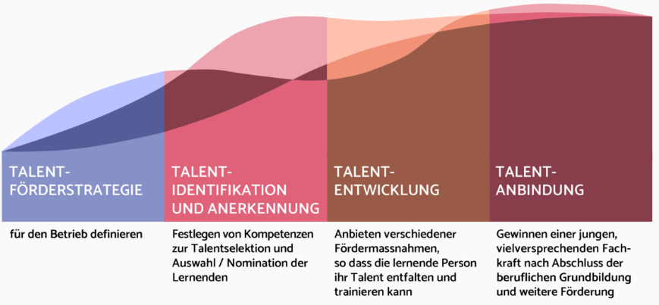




Gestion des talents
Notes:
STRATÉGIE DE PROMOTION DES TALENTS
À définir pour l’entreprise
IDENTIFICATION ET RECONNAISSANCE DES TALENTS
Définition des compétences pour la sélection des talents et le choix / la nomination des apprentis/-es
DÉVELOPPEMENT DES TALENTS
Proposition de différentes mesures de promotion afin que la personne en formation puisse développer et exercer son talent
RÉTENTION DES TALENTS
Recrutement d’une main-d’œuvre jeune et prometteuse après la formation professionnelle initiale et autres promotions
Gestion des talents
Vous devez vous engager clairement en faveur de l'identification, du développement et de la fidélisation des talents et mettre à disposition les moyens et les ressources nécessaires à cet effet. Une fois que la volonté stratégique de promouvoir les talents pendant la formation professionnelle initiale est assurée, il est possible d'aborder une gestion globale des talents.
1ère étape : définir une stratégie de gestion des talents pour l'entreprise
Dans un premier temps, il convient de réfléchir, dans une perspective d'avenir, aux aptitudes et aux compétences que doivent posséder d'excellents professionnels pour l'entreprise et le secteur. On peut ensuite en déduire quelles capacités et compétences peuvent être encouragées dès la formation professionnelle initiale.
Les questions centrales sont les suivantes :
Quels professionnels voulons-nous former pour notre entreprise / notre branche ?
Quelles capacités ou formations doivent-ils avoir (HES, ES, entrepreneurial, etc.) ?
Lesquelles de ces compétences peuvent être encouragées dès la formation professionnelle initiale ?
2e étape : identification des talents
La deuxième étape consiste à définir les compétences et les qualités sur lesquelles il convient de mettre l'accent lors de la sélection des apprentis talentueux. Le talent professionnel doit être compris comme l'interaction de plusieurs talents. Selon le métier et la taille de l'entreprise, une constellation spécifique est nécessaire pour fournir des prestations de haut niveau. Il n'existe donc pas de catalogue d'exigences universellement valable qui puisse être appliqué à l'identification des talents potentiels dans tous les domaines professionnels. L'identification des talents dans l'entreprise commence donc par l'élaboration d'un catalogue de critères internes à l'entreprise.
Définition d'un catalogue de compétences spécifiques à la profession et à l'entreprise. Dans les grandes entreprises comptant un grand nombre d'apprentis, il vaut la peine de développer ou d'adapter un instrument d'identification pour la promotion systématique des talents et un processus d'identification des talents compréhensible pour tous.
Définir un rythme / un moment pour évaluer les compétences des apprentis (par exemple, toujours à la fin du semestre).
Elaborer une grille d'évaluation pour l'identification et l'évaluation (voir modèle en annexe).
Reconnaissance du talent : communication vis-à-vis du talent ; communication interne à l'entreprise sur la promotion à venir ; admission dans le pool de talents ; etc.
3e étape : promotion
La promotion repose sur l'entraînement et l'encouragement du plaisir/de la motivation à utiliser et à affiner ses points forts et à les intégrer dans les tâches. Les mesures de promotion des talents doivent être élaborées de manière à pouvoir être adaptées aux processus d'apprentissage personnels des apprenants doués. Il n'existe donc pas de "programme de promotion des talents" unique pouvant être appliqué dans tous les domaines professionnels - ou même au sein d'un seul domaine professionnel - pour tous les apprentis performants. Un programme d'encouragement individuel est plutôt le résultat d'une sélection et d'une combinaison judicieuses des différentes mesures d'encouragement disponibles dans l'entreprise, à l'école et en externe.
Définir quelles mesures d'encouragement entrent en principe en ligne de compte pour l'entreprise. L'entreprise a-t-elle la possibilité d'élaborer un concept de promotion interne et de proposer la promotion en interne ? Faut-il mettre l'accent sur les championnats des métiers ? Des stages professionnels dans une autre région du pays ou à l'étranger sont-ils plus appropriés - et l'entreprise a-t-elle d'autres succursales / entreprises partenaires, ou faut-il collaborer avec une organisation telle que visite pour la planification ?
S'informer sur les offres de soutien proposées par l'école professionnelle et l'association de branche pour la profession (p. ex. enseignement bilingue, cours facultatifs, stages professionnels à l'étranger, préparation aux championnats des métiers, etc.) Rédiger un aide-mémoire / une fiche d'information avec les mesures possibles ou, pour les grandes entreprises avec un nombre important d'apprentis, élaborer un concept.
4e étape : rattachement
Les apprentis performants qui ont bénéficié d'un soutien particulier pendant leur formation professionnelle initiale sont utiles à l'entreprise et au secteur. Intégrez dans votre stratégie de gestion des talents des réflexions sur le rattachement et la poursuite de la promotion après la fin de l'apprentissage.

Slide 7

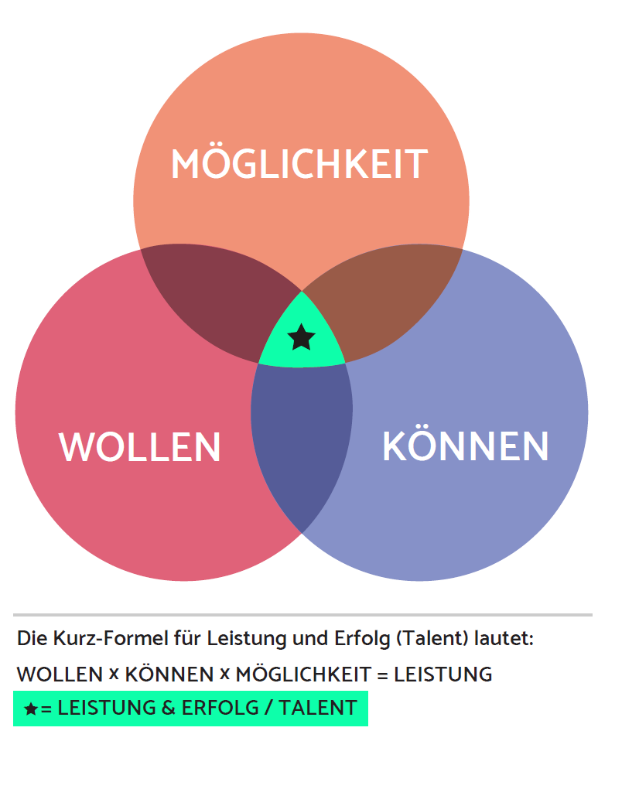
Facteurs d’influence
Engagement
Celles et ceux qui disposent d’un environnement d’apprentissage dans lequel on encourage, soutient et valorise activement les performances obtiennent de meilleurs résultats.
Notes:
POSSIBILITÉS
VOULOIR
POUVOIR
La formule abrégée de la performance et du succès (talent) est la suivante: VOULOIR x POUVOIR x POSSIBILITÉ = PERFORMANCE
PERFORMANCE et SUCCÈS / TALENT
L'environnement d'apprentissage, le climat où les performances sont activement stimulées, nécessite un engagement clair :
Possibilité : climat, environnement et opportunité dans l'entreprise, engagement de la direction.
La volonté : volonté de performance, entraînement, pratique, motivation, intérêt de la part des jeunes/apprentis
Pouvoir : étude intensive de la profession, où les formateurs jouent un rôle central de modèle, de motivation, d'ambassadeur.
Ces éléments sont nécessaires pour que les apprentis deviennent effectivement des apprentis motivés, prêts à s'investir et curieux.

Slide 8
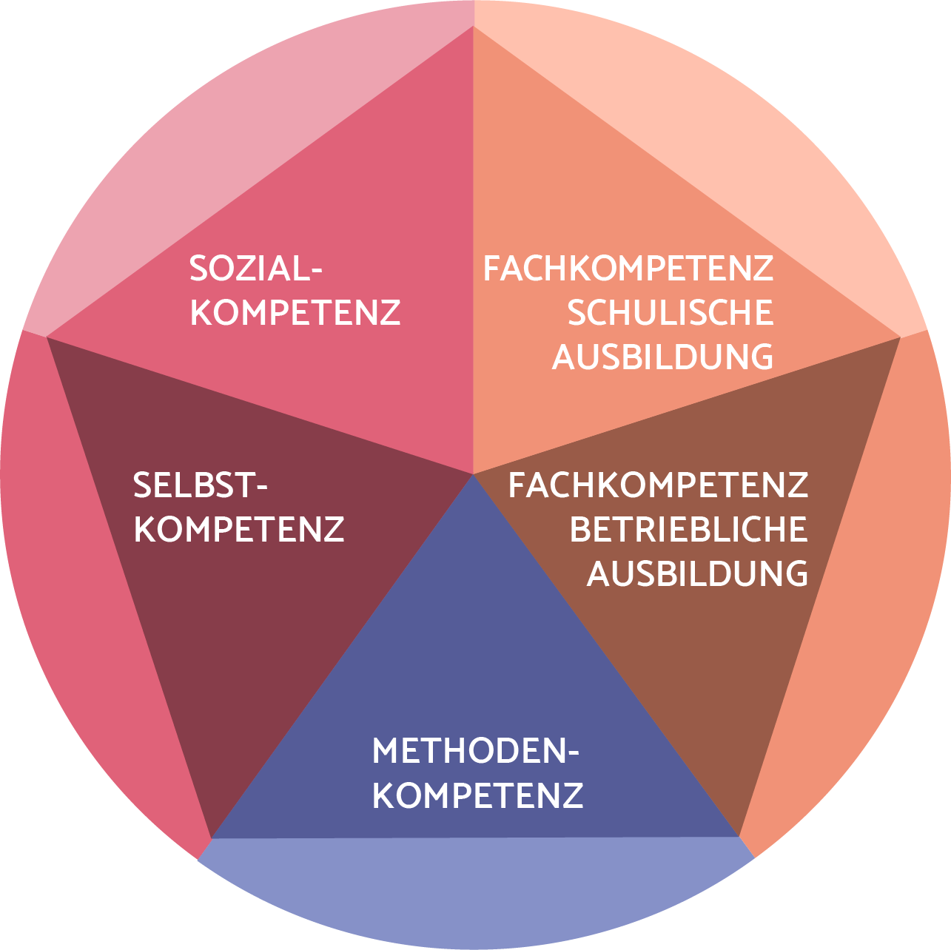
Quelles compétences sont importantes pour le secteur professionnel en question?
Comment les compétences sont-elles évaluées?
→ de là sont définies les mesures de promotion
Identification des talents
Boussole des talents
Notes:
COMPÉTENCES SOCIALES
COMPÉTENCES PROFESSIONNELLES FORMATION SCOLAIRE
COMPÉTENCES PERSONNELLES
COMPÉTENCES PROFESSIONNELLES FORMATION PROFESSIONNELLE
COMPÉTENCES MÉTHODIQUES
Différentes aptitudes et compétences sont requises pour différents métiers.
Les conditions préalables à des performances exceptionnelles sont la motivation, la confiance en soi, la capacité, la persévérance et le désir de montrer et de partager son talent.
Outre les notes scolaires, les aptitudes en entreprise sont des compétences importantes, de même que les "soft skills" - compétences méthodologiques, personnelles et sociales.
Cette boussole permet de définir et de pondérer les compétences décisives pour les talents.
A l'aide de divers outils (rapport de formation, liste de compétences, cube de soft skills, 34 thèmes de talents Clifton), vous définissez quelles compétences sont importantes pour votre domaine professionnel.
Vous les consignez dans la boussole de promotion (> fiche de travail).
Vous en déduisez ensuite le modèle d'évaluation et les mesures de promotion (pondération des compétences et aptitudes définies).
Résultat aujourd'hui : à partir de la boussole, vous déduisez le modèle d'évaluation et les mesures de promotion (> fiche de travail).

Slide 9

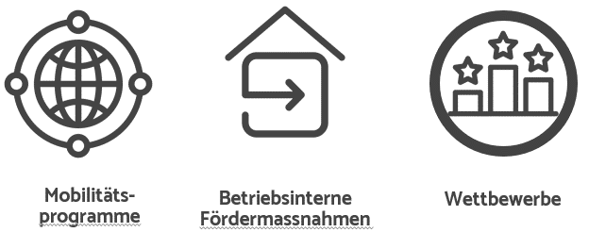
Mesures de promotions individuelles en fonctions des capacités et des compétences
Mesures de promotion
Notes:
Programme de mobilité
Mesures de promotion internes à l’entreprise
Concours
Promotion interne à l'entreprise
Les entreprises peuvent encourager les apprentis performants et désireux de l'être en leur confiant des tâches supplémentaires ou spéciales, plus difficiles ou nouvelles. Les apprentis exécutent ensuite ces tâches de manière autonome et responsable.
Voici quelques exemples de mesures d'encouragement internes à l'entreprise :
Travail de projet individuel : l'apprenti(e) est responsable d'un projet spécifique. Les apprentis doués sont initiés à un nouveau défi sous la direction d'un formateur ou d'un collègue expérimenté. Grâce à un feed-back ciblé, ces derniers peuvent intervenir directement dans le processus d'apprentissage et s'assurer que les tâches sont bien comprises et non appliquées. Il en résulte un accroissement pratique et durable des connaissances, des compétences et des aptitudes.
Collaboration au sein d'un groupe de projet :
les apprenants sont intégrés dans des groupes de projet et se voient par exemple confier la responsabilité d'un projet partiel.
Fonction de mentor (système de parrain / marraine) :
les apprentis assument une fonction de mentor pour d'autres personnes (p. ex. d'autres apprentis ou des apprentis en stage) qui les initient à certains domaines d'activité et acquièrent ainsi une première expérience de la fonction de direction.
Affectation dans un autre département ou une autre filiale :
un changement temporaire au sein de l'entreprise afin que les apprentis découvrent différents secteurs d'activité et/ou d'autres filiales en Suisse ou à l'étranger. Dans ce cas, l'accent peut être mis aussi bien sur l'élargissement du domaine d'activité (p. ex. affectation dans un autre département) que sur le développement des connaissances linguistiques (p. ex. affectation dans une succursale ou une filiale en Suisse romande).
Qualifications et cours externes :
si les entreprises n'ont pas de possibilités en interne, elles peuvent aussi permettre à leurs apprentis talentueux de participer à des qualifications/cours externes. Cela peut être lié, par exemple, au fait que l'apprenti(e) donne une conférence au sein de l'entreprise après le cours et partage ainsi ses nouvelles connaissances avec les autres apprentis et les membres de l'équipe.
Programmes de mobilité
Les programmes de mobilité sont des séjours limités dans le temps dans un autre établissement, une autre entreprise et/ou un autre pays. Ces programmes permettent aux apprentis talentueux de découvrir de première main différentes cultures (d'entreprise) et langues. Ils renforcent leurs compétences professionnelles, personnelles, sociales et interculturelles, élargissent leurs horizons et deviennent ainsi aptes à travailler, y compris dans un environnement professionnel international. Les activités de mobilité de courte durée peuvent avoir lieu pendant les périodes sans école professionnelle, lorsque ni l'école professionnelle ni un cours interentreprises CIE ne sont concernés. Des activités de mobilité à moyen ou long terme sont également possibles et peuvent être convenues avec les écoles professionnelles et/ou avec l'Office de l'enseignement secondaire et de la formation professionnelle. Le service d'échange et de mobilité du canton de Zurich (Fachstelle Austausch und Mobilität des Kantons Zürich) vous soutient volontiers dans l'organisation de vos mobilités. Les programmes de mobilité mettent l'accent sur le développement des connaissances professionnelles - par exemple dans le cadre d'un stage professionnel - et/ou sur l'approfondissement des connaissances linguistiques, une combinaison des deux étant également possible :
Accent sur les connaissances professionnelles : par ex. stage professionnel dans une entreprise de l'espace germanophone (Suisse, Allemagne, Autriche ou Liechtenstein)
Focalisation sur les connaissances professionnelles et linguistiques : Stage professionnel dans une entreprise en Suisse ou à l'étranger où l'on parle une langue étrangère, éventuellement en combinaison avec une école de langues : par ex. Erasmus et/ou programmes internationaux.
Accent sur les connaissances linguistiques : par ex. interruption du contrat d'apprentissage pour une année de High School à l'étranger.
Concours
Les concours permettent aux apprentis doués de se mesurer aux meilleurs dans leur domaine, sous la pression du temps et de la performance. Ils doivent faire valoir leurs compétences devant un jury d'experts et le public. La participation leur permet de se confronter à leurs propres forces et faiblesses et renforce à la fois leur autonomie et leur esprit d'équipe. Grâce à une pratique et un entraînement intensifs, les compétences quotidiennes se consolident, ce qui profite à nouveau largement à l'entreprise formatrice. Outre des prix attrayants, les participants sont particulièrement attirés par le fait que leur expertise est perçue et prise au sérieux par leur entourage.
La corrélation positive entre l'obtention d'une médaille et le développement personnel et professionnel des gagnants montre que la participation au concours peut être une forme efficace de promotion des talents. Ainsi, plus de la moitié des médaillés des championnats des métiers progressent nettement sur le plan professionnel et presque tous entreprennent une formation continue (vgl. Stamm, 2017b).
Lors des championnats internationaux des métiers, les participants suisses font presque toujours partie du peloton de tête. Cela montre que le système de formation professionnelle suisse évolue à un niveau élevé. Les concours sont donc une méthode efficace de benchmarking et contribuent essentiellement à améliorer les exigences de qualité dans la formation professionnelle.

Slide 10

Petits groupes de discussion
Promotion des talents dans d’autres cantons?
Que puis-je faire pour renforcer la promotion des talents dans mon canton?
Quels sont les défis majeurs?
Notes:
A. Position commune concernant la notion de talent (qui sont les talents dans la formation professionnelle ? Qu'entend-on par promotion ? Comment les talents doivent-ils être encouragés) ?
B. Quelles sont les conditions identiques et différentes à prendre en compte pour la mise en place et la réalisation de programmes de promotion des talents ?
C. Réactions aux formes actuelles de soutien (ce qu'elles apportent, ce qu'elles n'apportent pas)
Collecte d'idées pour d'autres mesures de soutien
D. Collecte d'idées sur la promotion des talents à l'avenir
Que signifie le talent ? (Les intervenants sont-ils d'accord sur la définition du talent ?)
Quelle est l'utilité de la promotion pour les apprenants ?
Quel est l'objectif des offres de promotion ? (besoins et intérêts des branches et des entreprises ?)
De quelles réalités dans la profession concernée l'école ou la branche doit-elle partir si elle veut mettre en place, soutenir ou réaliser des programmes de promotion des talents ? (disposition des entreprises à participer, possibilités de l'association, etc.)
De quoi a-t-on besoin pour faire avancer les programmes de promotion des talents ?
Quel soutien est judicieux et utile ?
La promotion des talents est-elle suffisamment établie dans la formation professionnelle ? Si non, quelles sont les lacunes ?

Slide 11
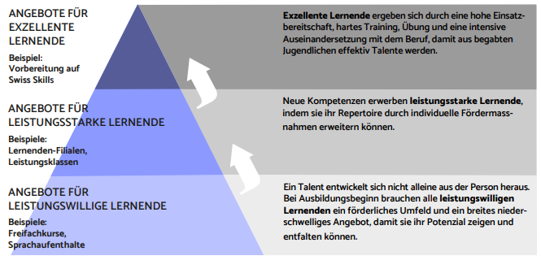
Mise en place de la promotion des talents
Notes:
OFFRES POUR LES APPRENTIS/-ES EXCELLENTS/-ES
Exemple: Préparation aux Swiss Skills
Les apprentis/-es excellents/-es sont le résultat d’une grande disponibilité, d’un apprentissage soutenu, de la pratique et d’une étude intensive du métier.
OFFRES POUR LES APPRENTIS/-ES PERFORMANTS/-ES
Exemples: Filières d’apprentissage, classes de performance
Les apprentis/-es performants/-es acquièrent de nouvelles compétences en élargissant leur répertoire grâce à des mesures de soutien individuelles.
OFFRES POUR LES APPRENTIS/-ES MOTIVÉS/-ES
Exemples: Cours facultatifs, séjours linguistiques
Un talent ne se développe pas de lui-même uniquement. Au début de la formation, tous/-tes les apprentis/-es motivés/-es ont besoin d’un environnement favorable et de nombreuses offres accessibles afin de pouvoir montrer et développer leur potentiel.
Ende des Satzes fehlt. Bitte prüfen.
L'excellence des performances se manifeste soit sous la forme d'un don existant, soit sous la forme d'un talent, d'un potentiel qui se développe au cours de la formation. Différentes aptitudes et compétences sont requises pour différents métiers. Les conditions préalables à l'excellence sont la motivation, la confiance en soi, la capacité, la persévérance et le désir de montrer et de partager son talent.
Il existe de nombreuses méthodes différentes pour promouvoir les compétences des talents potentiels, tant au sein de l'entreprise qu'en dehors de celle-ci. Les mesures de promotion internes à l'entreprise peuvent être entièrement développées et conçues par l'entreprise. Elles peuvent avoir lieu sur le lieu de formation proprement dit ou sur un site extérieur à celui-ci.

Slide 12

Talent Talk
Programme de promotion des talents de la Poste «Power Team»
avec Saskia Holzer
Employée de commerce CFC
Poste CH SA
Services logistiques ¦ Opérations
Zone de distribution Thoune

Slide 13

Questions

Slide 14
MERCI beaucoup
Isabelle Sterchi Pelizzari
isabelle.sterchi@mba.zh.ch
Walter Waltenspül
walter.waltenspuel@mba.zh.ch

